Slide 1
Доклад на тему:
«АКТУАЛЬНЫЕ МЕТОДИЧЕСКИЕ ДОКУМЕНТЫ, РЕГЛАМЕНТИРУЮЩИЕ ЦЕНООБРАЗОВАНИЕ В СТРОИТЕЛЬСТВЕ»
Методические рекомендации по применению федеральных единичных расценок.
Методика применения сметных норм.

Slide 2
РАЗРАБОТКА НОВЫХ МЕТОДИК ВЫПОЛНЕНА
В СООТВЕТСТВИИ С:
Постановлением Правительства Российской Федерации № 959 от 23.09.2016г.
«О Федеральной государственной информационной системе ценообразования в строительстве»
Постановлением Правительства Российской Федерации № 1452 от 23.12.2016г.
«О мониторинге цен строительных ресурсов»
ПОЛОЖЕНИЯ НОВЫХ МЕТОДИК ПРЕДУСМАТРИВАЮТ:
порядок применения ресурсного метода определения сметной стоимости строительства, реконструкции и капитального ремонта объектов капитального строительства

Slide 3
УСЛОВИЯ ПЕРЕХОДА К РЕСУРСНОМУ МЕТОДУ:
включение сведений о соответствующих сметных нормативах, утвержденных в соответствии со ст. 8.3 ГрК РФ (в редакции Федерального закона № 191-ФЗ), в федеральный реестр сметных нормативов в установленном порядке;
введение в действие указанных сметных нормативов;
размещение в ФГИС ценообразования в строительстве сметных цен строительных ресурсов, определенных в соответствии с частью 5 ст. 8.3 ГрК РФ (в редакции Федерального закона № 191-ФЗ).

Slide 4
Территориальная сметно-нормативная база Республики Башкортостан,
а также все сметные нормативы,
включенные в федеральный реестр сметных нормативов
до 30 сентября 2017 г.
или утверждены органами исполнительной власти субъектов Российской Федерации
в установленном порядке, до 03.07.2016г.,
действуют до даты выполнения всех трех условий
перехода к ресурсному методу
(извлечение из письма Минстроя Российской Федерации
от 11 августа 2017 г. № 28632-ЕС/09 ).

Slide 5
Отменены, согласно приказа Министерства строительства и жилищно-коммунального хозяйства Российской Федерации от 30.06.2017г. №946/пр:
МДС81-36.2004 МДС81-37.2004
МДС81-38.2004 МДС81-40.2006
и т.д.
Приказом Министерства строительства и жилищно-коммунального хозяйства Российской Федерации от 09 февраля 2017 г. №81/пр
Методические рекомендации по применению федеральных единичных расценок на строительные, специальные строительные,
ремонтно-строительные работы, монтаж оборудования
и пусконаладочные работы
(далее – Методические рекомендации)

Slide 6
Методические рекомендации по применению федеральных единичных расценок на строительные, специально-строительные, ремонтно-строительные, монтаж оборудования и пусконаладочные работы
П. 3.1 Настоящие Методические рекомендации применяются до ввода в действие федеральной государственной информационной системы ценообразования в строительстве, созданной в соответствии с законодательством Российской Федерации
П. 1.3 Настоящие Методические рекомендации устанавливают:
- Общие правила применения единичных расценок на строительные, специально-строительные, ремонтно-строительные работы, по монтажу оборудования и пусконаладочные работы;
особенности применения единичных расценок на строительные, специально-строительные, ремонтно-строительные работы, по монтажу оборудования и пусконаладочные работы;
правила применения дополнительных затрат, не учтенных единичными расценками;
порядок применения территориальных единичных расценок.

Slide 7
П. 4.10 Действия единичных расценок, не распространяется на:
отдельные виды работ, нормы на которые отсутствуют в сборниках государственных элементных сметных норм;
работы, технология производства которых и расход в конкретных условиях их выполнения существенно отличаются от технологии и расхода ресурсов, принятых в сметных нормах, включенных в сборники государственных элементных сметных норм;
работы с применением машин и строительных материалов, в том числе импортных, не имеющих аналогов отечественного производства, существенно изменяющих технологию их производства и расход ресурсов по сравнению со сметными нормами, включенными в сборники государственных элементных сметных норм;
отдельные виды конструкций и виды работ, к капитальности, классу точности которых предъявляются повышенные требования правил организации строительства;
работы, выполняемые в высокогорных районах более 3500м.

Slide 8
П. 5.8 При применении единичных расценок для определения сметной стоимости внесение изменений в единичные расценки не допускается, в том числе в случаях, когда проектной документацией предусмотрено:
Методические рекомендации применения сметных норм: | МДС81-36.2004 МДС81-38.2004
п. 5.8 - использование строительных машин и механизмов, не учтенных в сметных нормах, на основе которых разработаны соответствующие единичные расценки, но при этом принципиально не меняются технологические и организационные схемы производства работ; | п. 4.2 – используются типоразмерные группы машин и механизмы, не предусмотренные ГЭСН, не меняющие принципиально технологические и организационные схемы производства СМР
- использование в соответствии с ПОС машин и механизмов, технические характеристики которых отличаются от учтенных сметными нормами, на основе которых разработаны соответствующие единичные расценки, но при этом принципиально не меняются технологические и организационные схемы производства работ; | - Применяются иные типы и виды машин и механизмов, по сравнению с машинами и механизмами, предусмотренными в сборниках ГЭСН, не меняющие принципиально технологические и организационные схемы производства СМР

Slide 9
Методические рекомендации применения сметных норм: | МДС81-36.2004 МДС81-38.2004
- применение материальных ресурсов, характеристики которых отличаются от учтенных сметными нормами, на основе которых разработаны соответствующие единичные расценки, и их применение не меняет технологические и организационные схемы производства работ, не снижает эксплуатационные характеристики конструктивных решений, принятые в проектной документации. | - Используются иные типы и виды материальных ресурсов, в том числе импортные, по сравнению с предусмотренными в сборниках ГЭСН, не меняющие принципиально технологические и организационные схемы производства СМР, не снижающие качественный уровень строительного объекта (за исключением, когда замена материалов на импортные произведена по требованию заказчика)

Slide 10
П. 2.7 МДС81-36.2004
вторая группа цифр в коде строительных материалов начинается с цифры «9»
(ххх-9ххх),
его разновидность, марка и т.п. должны быть уточнены по проекту.
ИСКЛЮЧЕН
Методические рекомендации по применению единичных расценок

Slide 11

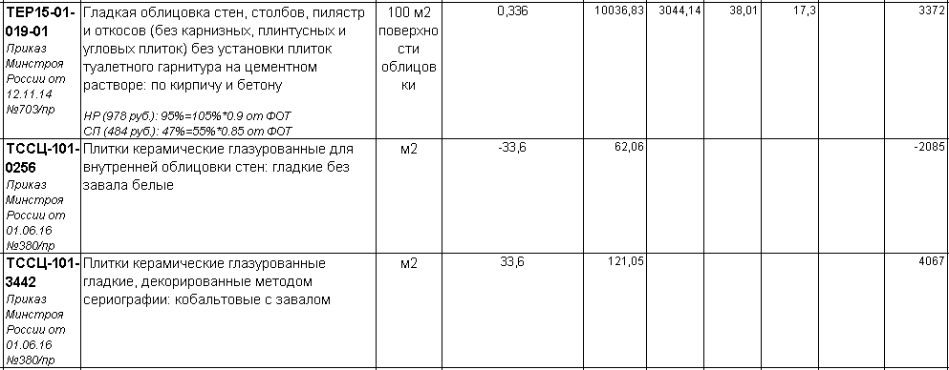

Slide 12

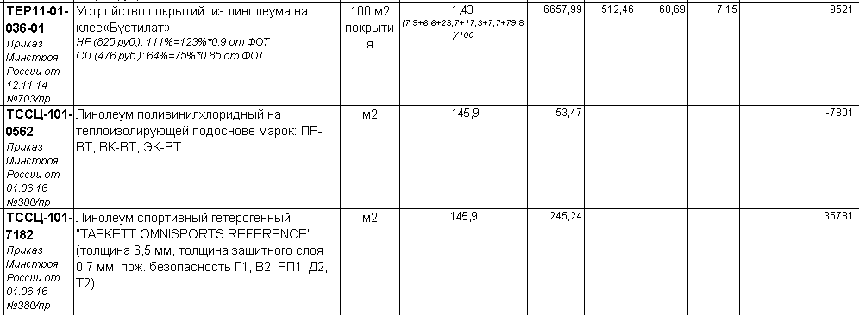

Slide 13
Действующая сметно-нормативная база Республики Башкортостан
ВЫПОЛНЕНИЕ
условий перехода
Ресурсный метод составления сметной документации с применением сборников ГЭСН, ГЭСНр, ГЭСНм, ГЭСНп и ФГИС ценообразования в строительстве
в соответствии с положениями Методики применения сметных норм

Slide 14







$$МДС81−19.2000$$
$$МДС81−35.2004$$
$$МДС81−37.2004$$
$$МДС81−36.2004$$
$$МДС81−40.2006$$
$$МДС81−38.2004$$
Отдельные положения тех.части сборников ГЭСН, ГЭСНр, ГЭСНм, ГЭСНп
$$Методика применения сметных норм$$
$$(Приказ Минстроя России №1028/пр от 28.12.2016г.)$$

Slide 15
ОБЛАСТЬ ПРИМЕНЕНИЯ НОВОЙ МЕТОДИКИ:
Настоящая методика применения сметных норм определяет единый порядок применения сметных норм на строительные, специальные строительные, ремонтно-строительные, монтаж оборудования и пусконададочные работы при определении сметной стоимости строительства, реконструкции и капитального ремонта объектов капитального строительства;
В целях настоящей Методики к сметным нормам относятся государственные элементные сметные нормы на строительные, специальные строительные (ГЭСН), ремонтно-строительные (ГЭСНр), монтаж оборудования (ГЭСНм) и пусконаладочные работы (ГЭСНп);
Настоящей Методикой предусмотрены положения по применению ресурсного метода определения сметной стоимости строительства, реконструкции и капитального ремонта объектов капитального строительства;

Slide 16
Положения Методики являются обязательными для использования при определении сметной стоимости строительства, реконструкции, капитального ремонта объектов капитального строительства:
финансируемых с привлечением средств бюджетов бюджетной системы Российской Федерации
средств юридических лиц, созданных Российской Федерации, субъектами Российской Федерации, муниципальными образованиями
юридических лиц, доля в уставных (складочных) капиталах которых Российской Федерации, субъектов Российской Федерации, муниципальных образований составляет более 50 процентов
при определении сметной стоимости капитального ремонта многоквартирного дома, осуществляемого полностью или частичного за счет средств:
регионального оператора
товарищества собственников жилья
жилищного, жилищно-строительного кооператива
иного специализированного потребительского кооператива
собственников помещений в многоквартирном доме.

Slide 17
Состав и характеристика сборников государственных элементов сметных норм
ГЭСН на строительные и специальные строительные работы
ГЭСНр на ремонтно-строительные работы
ГЭСНп на пусконаладочные работы.
ГЭСНм на монтаж оборудования

Slide 18
Структура шифра сметных норм:
ХХ – ХХ – ХХХ - ХХ
ХХ – номер сборник
ХХ – номер раздела в составе сборника
ХХХ – порядковый номер таблицы
ХХ – порядковый номер сметной нормы

Slide 19
Содержание Методики применения сметных норм:
Общие положения
Условия применения
Условия применения усложняющих факторов производства работ
Сборники сметных норм не распространяются:
на отдельные виды конструкций и виды работ, к капитальности, классу точности которых предъявляются повышенные требования
на виды работ в горной местности, выполняемые на высоте более 3500 м над уровнем моря.

Slide 20
СМЕТНЫЕ НОРМЫ УЧИТЫВАЮТ:
оптимальные технологические и организационные схемы производства работ
оптимальные набор (перечень) машин, механизмов и материальных ресурсов при рациональной организации труда и производства
современный уровень развития техники и технологии
выполнение требований безопасности в нормальных (стандартных) условиях
не осложнены внешними факторами.

Slide 21
Раздел 10 Особенности применения сметных норм при производстве сметных норм при производстве демонтажных работ
Методика применения сметных норм: | МДС81-37.2004 МДС81-38.2004 | Коэффициент
Сборные бетонные и железобетонные строительные конструкции | Сборные бетонные и железобетонные конструкции | 0,8
Сборные деревянные конструкции | Сборные деревянные конструкции | 0,8
Системы инженерно-технического обеспечения | Внутренние санитарно-технические устройства (водопровод, газопровод, канализация, водостоки, отопление, вентиляция) | 0,4
Металлические конструкции | Металлические конструкции | 0,7
Сети инженерно-технического обеспечения | Наружные сети водопровода, канализации, тепло- и газо-снабжение | 0,6

Slide 22
Методика применения сметных норм: | МДС81-37.2004 МДС81-38.2004 | Коэффициент
Оборудование пригодное для дальнейшего использования, со снятием с места установки, необходимой разборкой и консервированием с целью длительного или кратковременного хранения | Оборудование подлежит дальнейшему использованию, со снятием с места установки, необходимой разборкой и консервированием с целью длительного или кратковременного хранения | 0,7
Оборудование пригодное для дальнейшего использования, со снятием с места установки, необходимой разборкой без надобности хранения | Оборудование подлежит дальнейшему использованию, без надобности хранения (перемещается в цеху на другое место установки и т.п.) | 0,6
Оборудование не пригодное для дальнейшего использования (предназначено в лом) с разборкой и резкой на части | Оборудование не подлежит дальнейшему использованию (предназначено в лом) с разборкой и резкой на части | 0,5
Оборудование не пригодное для дальнейшего использования (предназначено в лом) без разборки и резки | Оборудование не подлежит дальнейшему использованию (предназначено в лом) без разборки и резки | 0,3

Slide 23
ПОРЯДОК ПРИМЕНЕНИЯ СМЕТНЫХ НОРМ
НА МОНТАЖ ОБОРУДОВАНИЯ
отсутствуют такие положения как:
положения, регламентирующие порядок применения сметных норм на оборудование, отсутствующее в сборниках ГЭСНм, а также в случае монтажа иных типов и видов оборудования, в том числе импортного;
положения по определению затрат на шефмонтаж;
положения по определению затрат на установку оборудования, мебели и инвентаря, которое поставляется в собранном и разобранном виде, требующее разборки и сборки на месте, подключения к сетям или не требующее;
порядок определения затрат на доводку до проектных параметров крупного оборудования
и т.д.

Slide 24
ПОРЯДОК ПРИМЕНЕНИЯ СМЕТНЫХ НОРМ
НА РЕМОНТНО-СТРОИТЕЛЬНЫЕ РАБОТЫ:
П. 8.8 предусматривает применение норм ГЭСНр на отдельные виды строительных работ (неинвентарные леса, понижение отметок пола подвала и т.д.), производство которых аналогично предусмотренным сметными нормами на ремонтно-строительные работы, а так же соответствуют нормативным требованиям по их выполнению;
П. 8.6 предусматривает учет в ЛСР на ремонтно-строительные работы затрат на затаривание мусора в мешки и спуск его с отноской вручную на носилках, или в мешках;
Предусматривают порядок применения коэффициентов к нормам сборников ГЭСН на строительные и специальные строительные работы, при отсутствии необходимых сметных норм в сборниках на ремонтно-строительные работы:
1,15 к нормам затрат труда рабочих-строителей
1,25 к нормам времени эксплуатации строительных машин и механизмов,
затратам труда машинистов

Slide 25
ГЭСН на строительные и специальные строительные работы
ГЭСНр на ремонтно-строительные работы, ГЭСНм на монтаж оборудования, ГЭСНп на пусконаладочные работы, ГЭСН №46
на строительные и специальные строительные работы по разборке (демонтажу) конструкций, включенные в ГЭСН («прямые сметные нормы»), например,
ГЭСН27-03-008-01 «Разборка покрытий и оснований: мостовой из булыжного камня»
на строительные и специально-строительные работы, используемые при определении сметных норм по разборке (демонтажу) конструкций, с применением понижающих коэффициентов на демонтажные работы, например,
ГЭСН06-01-006-01 «Устройство фундаментов под оборудование прокатных цехов с листовыми станами на участках: загрузки печей под вспомогательное оборудование объемом более 1000 м3/Применительно Демонтажные работы» (Табл.2, п.1 Демонтаж (разборка) сборных бетонных и железобетонных строительных конструкций ОЗП=0,8; ЭМ=0,8 к расх.; ЗПМ=0,8; МАТ=0 к расх.; ТЗ=0,8; ТЗМ=0,8)

Slide 26
ПОРЯДОК ПРИМЕНЕНИЯ СМЕТНЫХ НОРМ
НА ПУСКОНАЛАДОЧНЫЕ РАБОТЫ
исключены положения об отсутствии необходимости применения понижающего коэффициента 0,8 к сметным нормам в случае, если работы по монтажу оборудования и ПНР выполняются одной организацией, но разными звеньями или бригадами (п. 9.4 Методики);
отсутствует порядок определения затрат на ПНР по оборудованию, отсутствующему в сборниках ГЭСНп, а также в случае монтажа иных типов и видов оборудования, в том числе импортного;
отсутствуют положения о проведении повторных ПНР, вызванных изменением технологического процесса, режима работы оборудования, что связано с частичным изменением проекта, а также вынужденной заменой оборудования
и т.д.

Slide 27
Приложение № 2 Методики применения сметных норм
Изменены сами таблицы коэффициентов. Ранее было деление по виду работ: строительные, монтажные, ремонтно-строительные и пусконаладочные. Теперь идет деление по виду строительства: новое строительство, реконструкция, капитальный ремонт с разбивкой по видам сметных норм (т.е. выделены строительные и специально-строительные работы, монтажные работы, ремонтно-строительные работы, отдельно так же выделены коэффициенты к сборнику ГЭСН №46).
В таблице 1 коэффициентов при новом строительстве внесены изменения в коэффициенты, в частности, отменено деление на работу во вредных условиях и во вредных условиях со стесненными условиями работ, работа в стесненных условиях застроенной части городов заменена на работу в стесненных условиях застроенной части населенных пунктов, введены дополнительные строки на производство работ в помещениях высотой до 1,8 м, на производство работ на склонах гор с сохранением природного ландшафта.
В таблице 2 коэффициентов при реконструкции объектов капитального строительства приведены те коэффициенты, которые ранее были в единых таблицах коэффициентов к МДС 36, 37, 38, 40. К существовавшим ранее коэффициентам добавлена новая строка: «Производство работ в помещениях с остановленным производством, при этом в зоне работ есть оборудование, мебель...» и «Производство работ на склонах гор с сохранением природного ландшафта».
В таблице 3 коэффициентов при ремонте добавлена новая строка «Производство ремонтных работ в помещениях с остановленным производством, при этом в зоне работ есть оборудование, мебель», в строке на ремонт кровель добавлен ремонт кровель средней сложности (ране были только сложные кровли). Добавлены строки: «Производство работ на склонах гор с сохранением природного ландшафта» и «Производство работ на режимных объектах с пропускной системой».
Таблица коэффициентов на выполнение пусконаладочных работ практически не изменена.

Slide 28
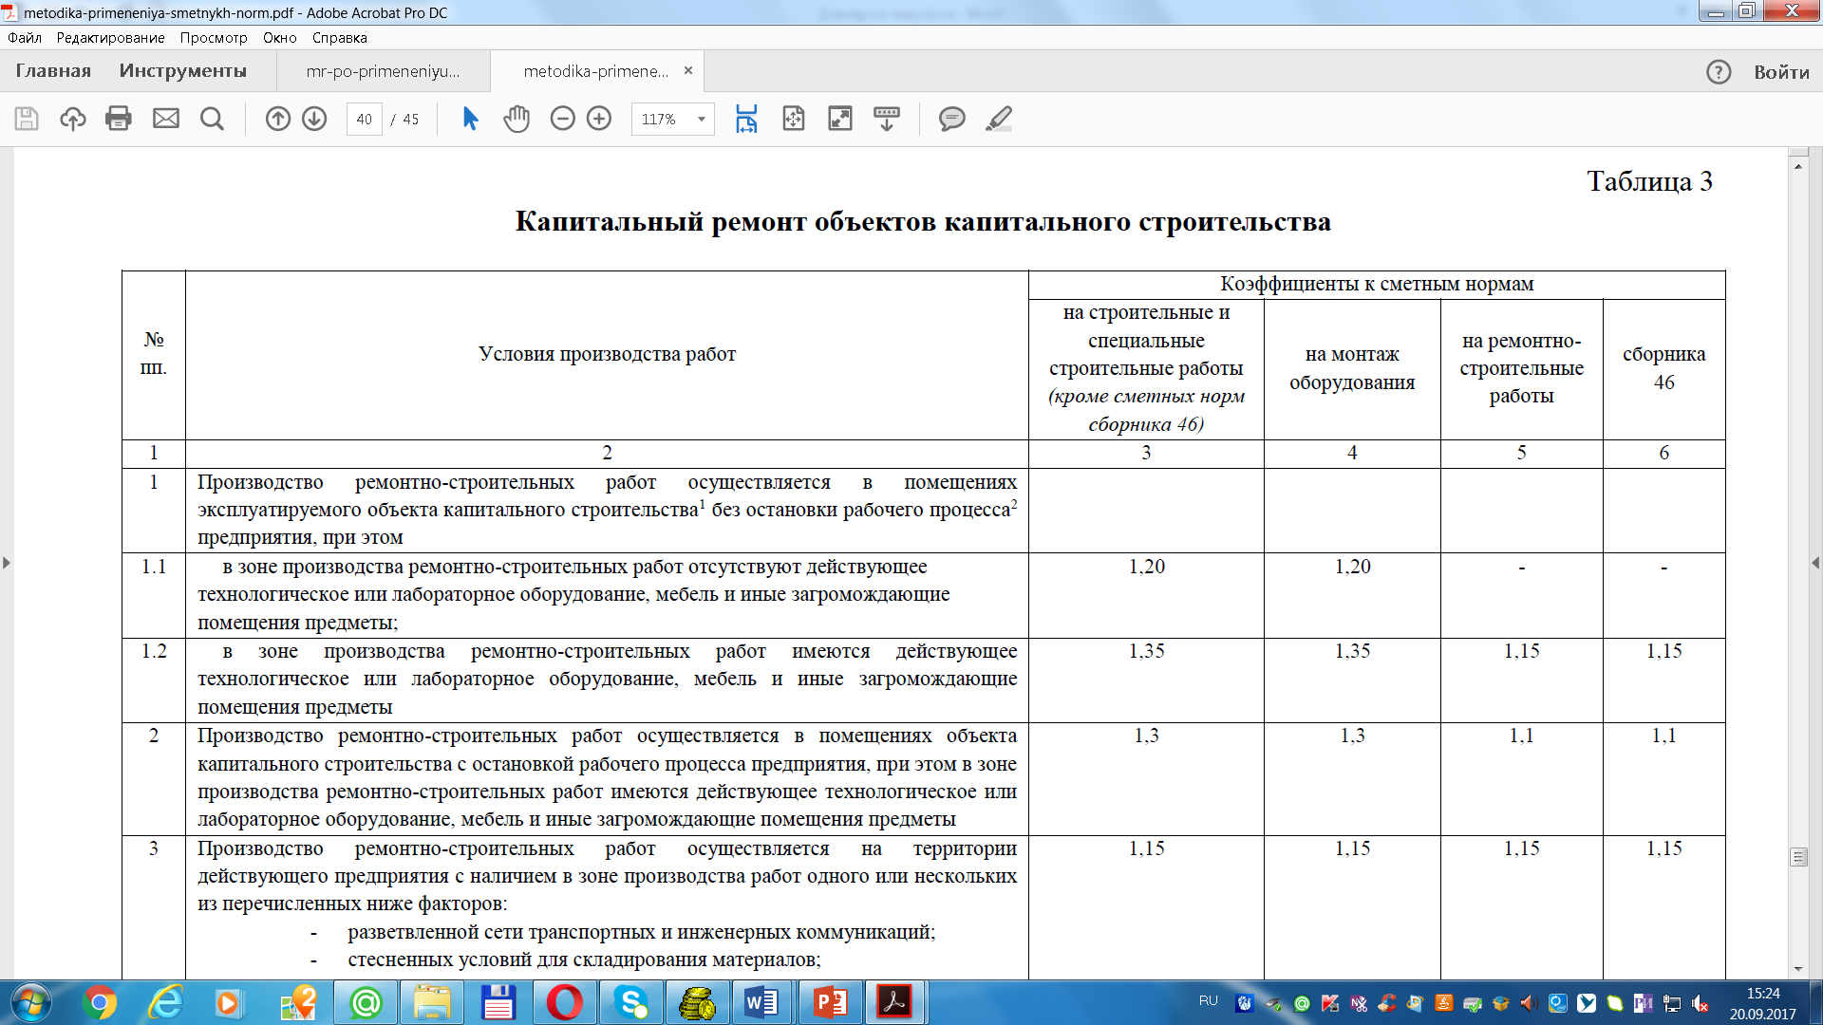
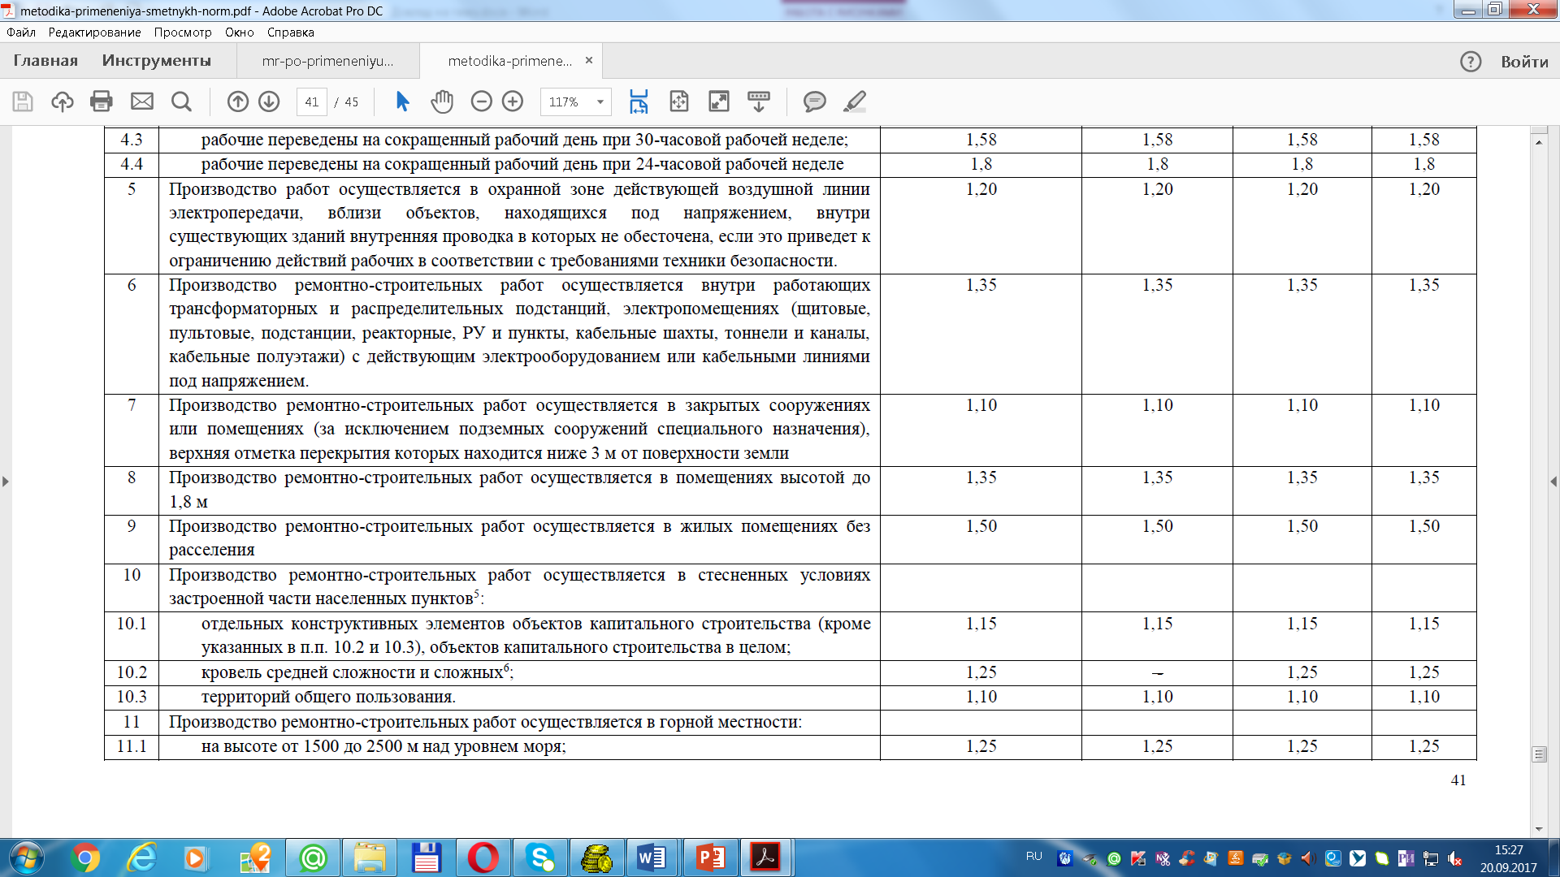
Вредные условия труда определяются …
Под охранной зоной вдоль воздушных линий электропередачи рассматривается …
Стесненные условия в застроенной части населенных пунктов определяются …
Эксплуатируемый объект капитального строительства …
Рабочий процесс рассматривается как…
К кровлям средней сложности относятся…

Slide 29
СПАСИБО ЗА ВНИМАНИЕ!

